Slide 1
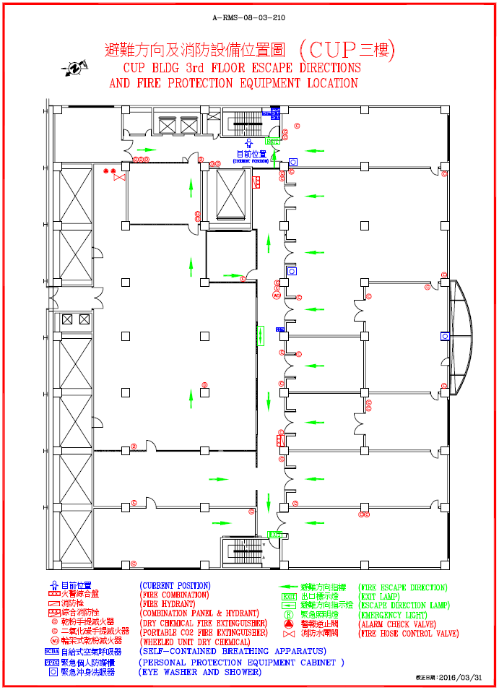
PPEC
溶劑房
SCBA
冷藏櫃
酸房
氣化監控室
鹼房
PPEC
惰性氣體房
腐蝕性氣體房
毒性氣體房
氣體純化室
禁水性物質室
氣體純化室

